Slide 1
Să ne amintim...
.............
................
............
............
Transporturi terestre
Transporturi pe apă
....................
Transporturi speciale
TRANSPORTURI
Rețele de transport
Mijloace de transport
Căi de transport
Terminale
persoane
mărfuri
Noduri
...................
..................
private
publice
...............
Precizați din ce grupă de mijloace de transport fac parte exemplele de mai jos:
autobuz, pachebot, șalupă, avion, tramvai, autocisternă, autoturism, metrou, tren marfar, petroliere, troleibuz, feriboturi, autoutilitară

Slide 2
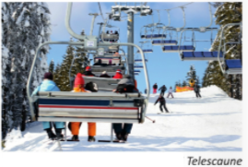
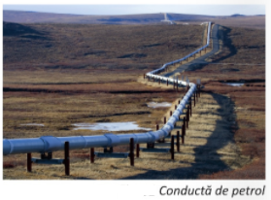
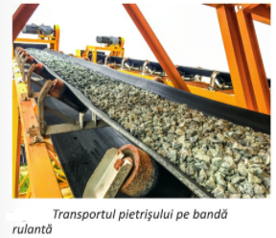
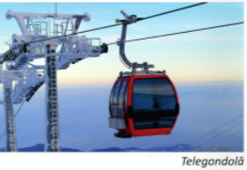
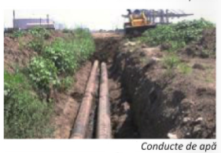
Transporturi speciale
prin conducte
pe cablu
petroducte
apeducte
gazoducte
pe benzi rulante

Slide 3
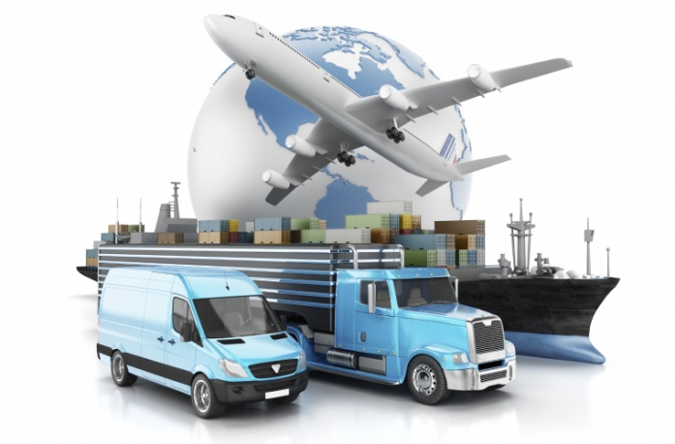
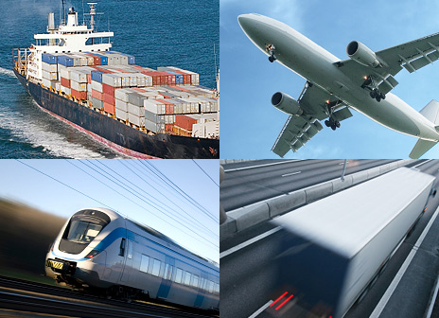
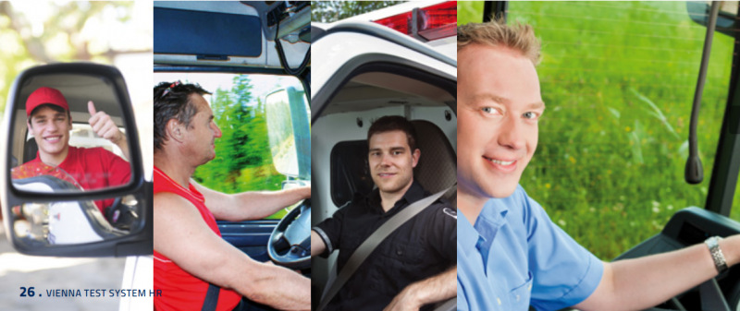
Siguranța și securitatea în transporturi
elementul tehnic - vehiculul
calea de transport
elementul uman - omul
construcția și asigurarea unor rețele corespunzătoare
verificarea și întreținerea infrastructurii terestre
utilizarea de noi echipamente și tehnologii
pregătirea corespunzătoare a persoanelor implicate în circulație
acțiuni de prevenire, control, educare a personalului
informarea și îndrumarea pasagerilo
utilizarea vehiculelor cu elemente de siguranță
verificarea și întreținerea vehiculelor
actualizarea hărților de navigație
îmbunătățirea sistemelor de comunicare / orientare

Slide 4
Calitatea serviciilor de transport
Calitatea elementelor rețelei de transport
Calitatea mijloacelor de transport
Calitatea serviciilor de transport
caracteristici constructive
ambianță
confort
sisteme de securitate
Resursa umană
Caracteristicile serviciului de transport
comportament
pregătire profesională
corectitudine
amabilitatre
accesibilitatea pasagerilor
durata călătoriei
siguranța și securitatea
costul
fiabilitatea (respectarea angajamentelor)

Slide 5
Cantitatea de mărfuri
Calitatea serviciilor de transport de mărfuri
Viteza și durata deplasării
Păstrarea integrității mărfii
Costul specific al serviciului
Mărimea piederilor din valoarea mărfurilor în timpul transportului

Slide 6
Studiu de caz
Sunteți invitați în vizită la un prieten care locuiește în partea opusă a țării.
Înainte de plecare căutați și analizați mai multe variante de transport.
Consultați mersul trenurilor și completați tabelul de jos:
Documentați-vă pe Internet și stabiliți distanța rutieră între cele două localități, timpul necesar parcurgerii drumului cu mașina și costul călătoriei.
Localitatea de domiciliu
Localitatea în care locuiește prietenul
Trenuri cu plecare între orele 8.00-16.00
Număr curse directe
Variante cu schimbare trenuri
Cost bilet elev
Cost bilet adult
Distanța rutieră între localități
Timpul necesar parcurgerii drumului cu autocarul
Costul călătoriei

Slide 7
Informați-vă dacă puteți folosi transportul aerian.
Comparați cele trei variante de transport din punct de vedere al timpului, costului, siguranței și confortului și argumentați alegerea făcută de voi.
Mod de transport | Timp | Cost | Siguranță | Confort
Auto
Feroviar
Aerian

